Slide 1
Věda a sport Scientometrické hodnocení vědeckých poznatků
Ing. Tomáš Vodička, Ph.D.
Katedra kineziologie D33/339
tvodicka@fsps.muni.cz

Slide 2
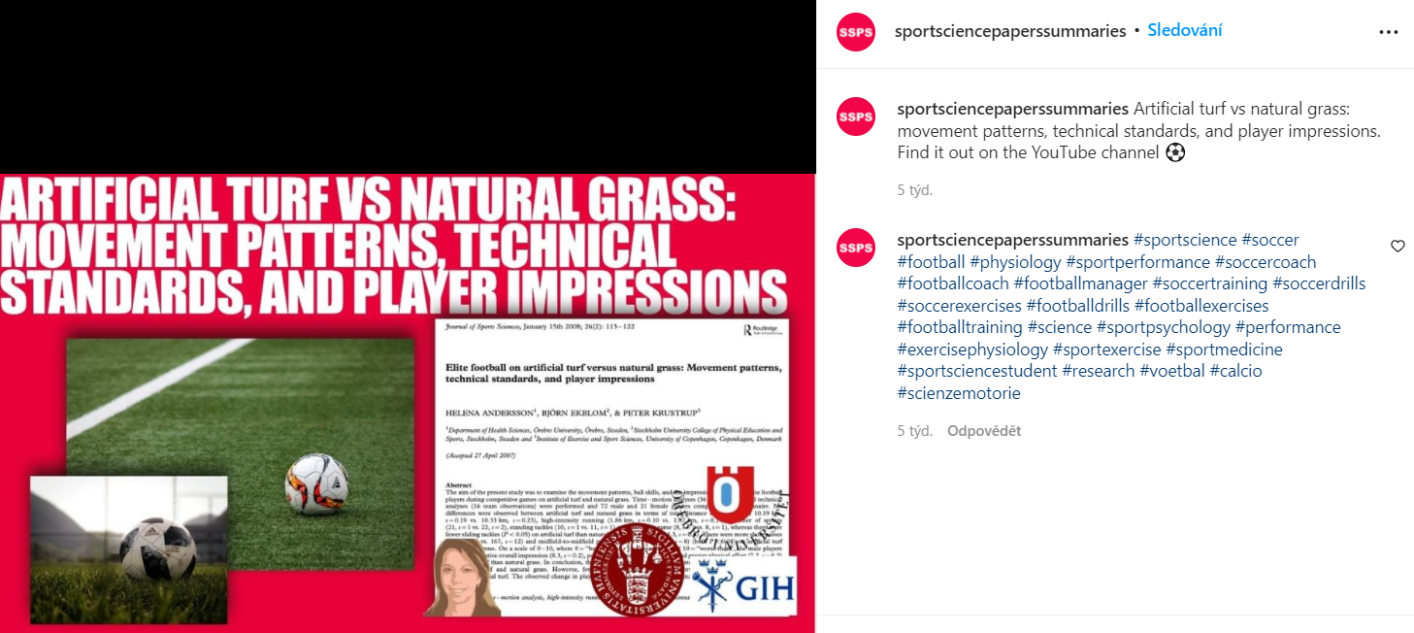

Slide 4
Vyhledání článku Discovery Muni

Slide 5
Vyhledání článku Discovery Muni

Slide 9
Vyhledání článku Google Scholar

Slide 10
Vyhledání článku pomocí Google Scholar

Slide 12
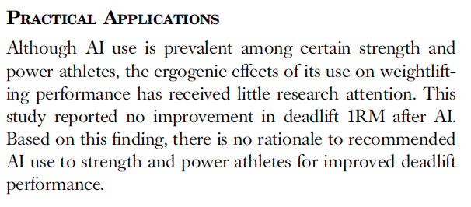

Slide 14
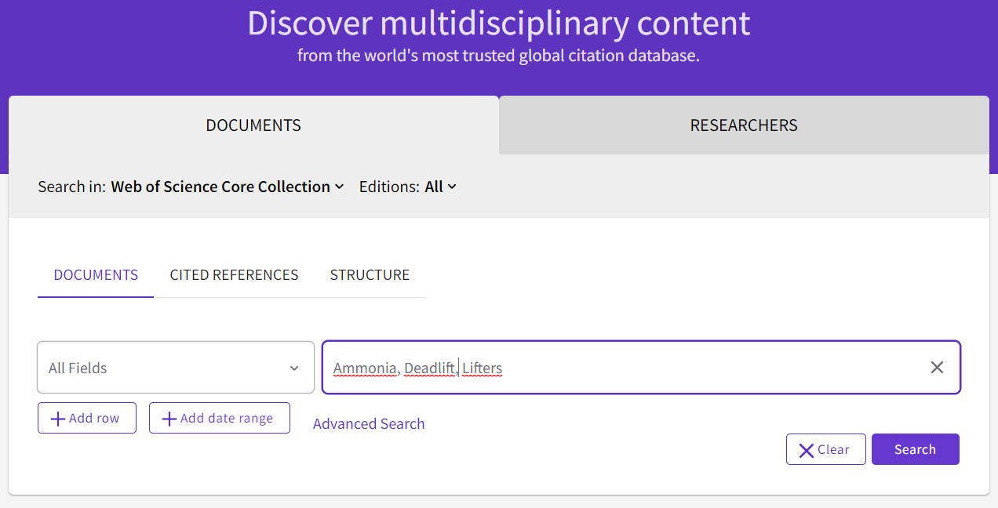
Vyhledávání a evaluace článku pomocí Web of Science

Slide 15
Vyhledávání článku pomocí Web of Science

Slide 16
Vyhledávání článku pomocí Web of Science

Slide 17
Vyhledávání článku pomocí Web of Science

Slide 18
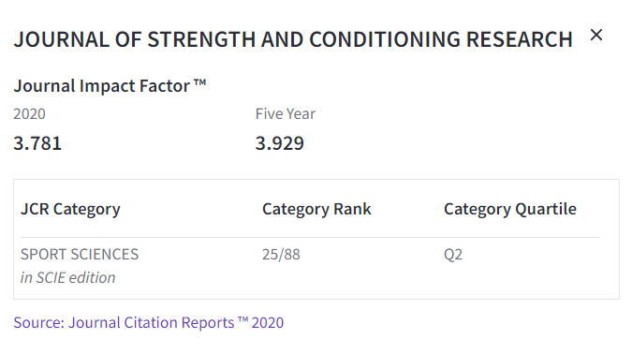
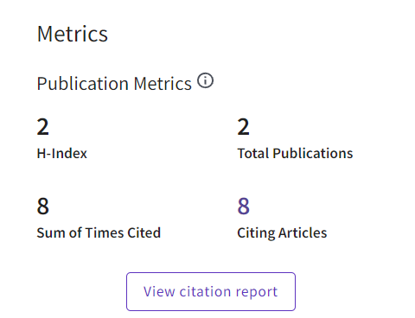
Scientometrie časopisu dle WoS

Slide 20
Systematická review a Metaanalýza
„Systematické review (SR) představuje nejvýznamnější a nejhodnotnější typ studie v rámci úrovně vědeckých důkazů, které dané poznatky syntetizuje.“
„Meta-analysis“ je statistické zpracování výsledků kvantitativního systematického review.“
„Informační zahlcení, kterým naše generace prochází, je právě důvodem pro vzestup a popularitu systematických review“.

Slide 21
Review a Metaanalýza

Slide 22
Web of Science

Slide 23
Web of Science

Slide 24
Review a Metaanalýza
Pravidelné ponoření do studené vody snižuje charakteristiy silového výkonu (tj. 1 Max rep. maximální izometrická síla, silovou vytrvalost..)
Ponoření do studené vody nemá vliv na aerobní výkonnost (i.e., time-trial performance and maximal aerobic power).

Slide 25
Jak ne?!

Slide 35
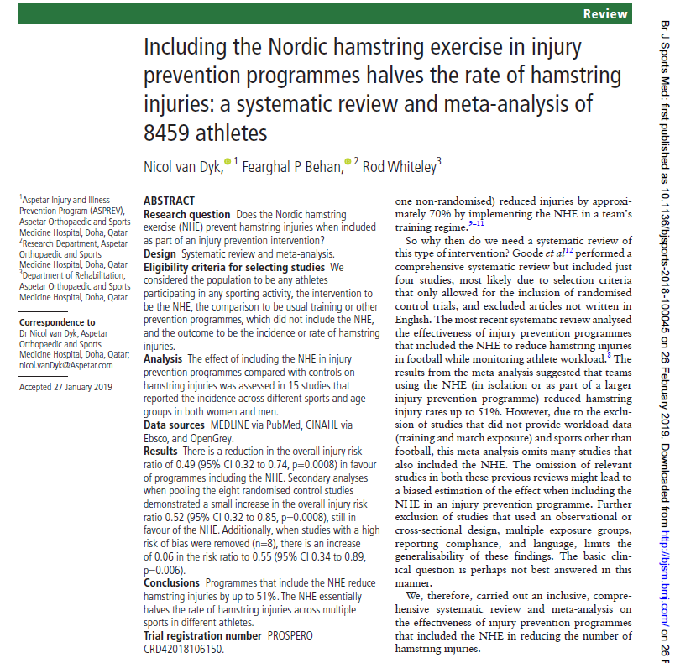

Slide 37
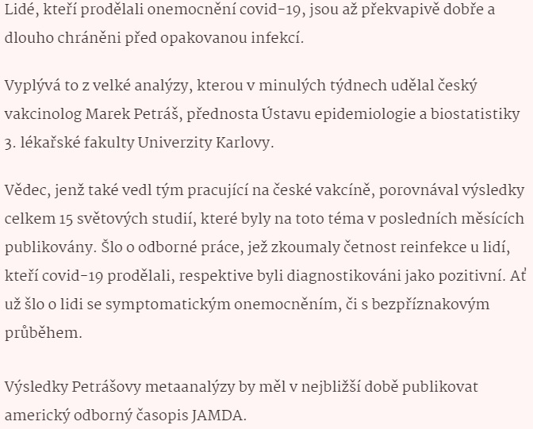
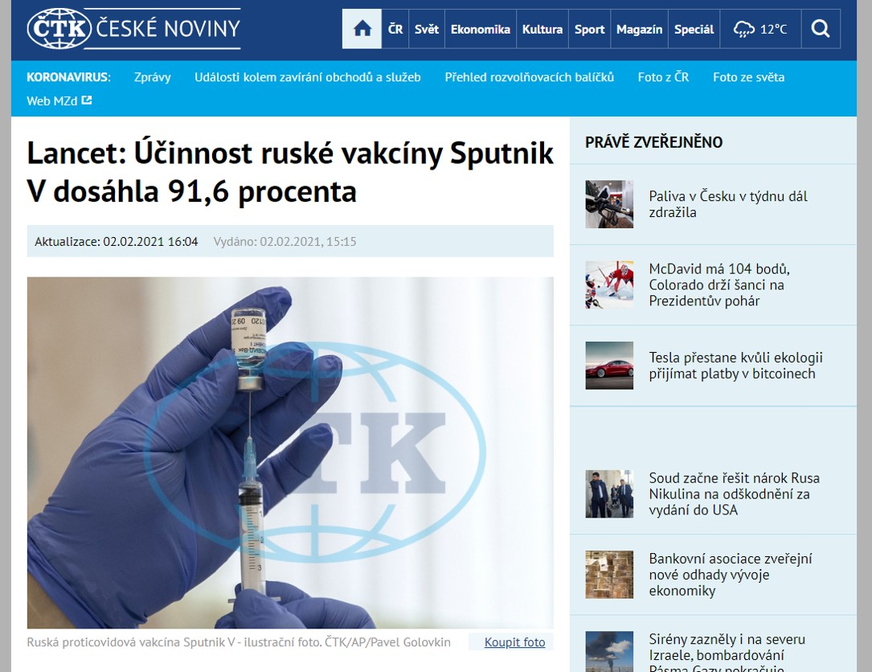
Věda kolem nás

Slide 38
Evaluace vědy kolem nás

Slide 39
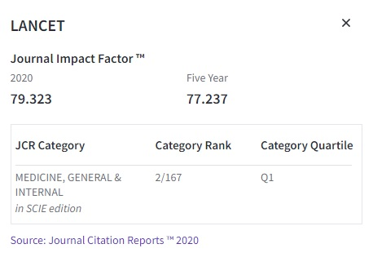
Evaluace vědy

Slide 40
Děkuji za pozornost

